Slide 1
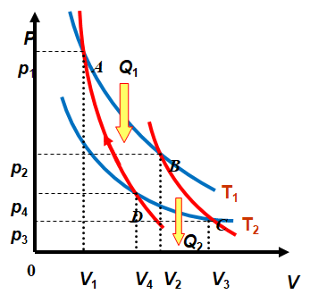

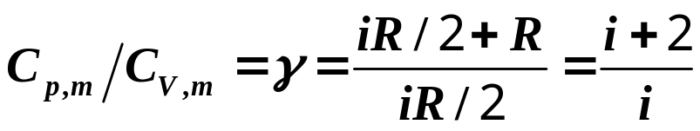
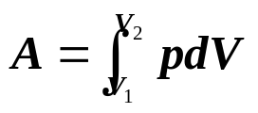
上节内容回顾
五种热力学过程的主要公式
热力学第一定律
过程 | 过程方程 | ΔE＝E_{末态}－E_{初态} （与过程无关） | A | Q
等容 | pT^{－1}=常数 | νC_{V,m} （T₂－ T₁） | 0 | νC_{V,m} （T₂－ T₁）
等压 | VT^{－1}=常数 | νC_{V,m} （T₂－ T₁） | P(V₂-V₁) | νC_{P,m}ΔT
等温 | pV＝常数 | 0 | νRTln(V₂/V₁) νRTln(P₁/P₂) | νRTln(V₂/V₁)或 νRTln(P₁/P₂)
绝热 | pV^{γ}＝常数 TV^{γ-1}＝常数 T ^{- γ} V^{γ-1}＝常数 | νC_{V,m} （T₂－ T₁） | -νC_{V ,m}（T₂－ T₁） 或 －(P₂V₂- P₁V₁)/(γ -1) | 0
多方* | pV^{n}＝常数 | νC_{V,m} （T₂－ T₁） | －(P₂V₂- P₁V₁)/(n -1) | νC_{V,m} （T₂－ T₁）＋(P₂V₂- P₁V₁)/(γ -1)
功的计算（过程量) 1、 (准静态过程体积功);
2、p-V 图中过程曲线下的面积
  如何判断等温线和绝热线

Slide 2
6－3 循环过程 卡诺循环
一、循环过程
历史上，热力学理论最初是在研究热机工作过程的基础上发展起来的。在热机中被用来吸收热量并对外作功的物质叫工作物质。工作物质往往经历一系列变化后又回到初始状态。
1、定义：
  系统经过一系列状态变化以后，又回到原来状态的过程叫作热力学系统的循环过程，简称循环。
2、特点：
  若循环的每一阶段都是准静态过程，则此循环可用P-V图上的一条闭合曲线表示。
  工作物质在整个循环过程中对外作的净功等于曲线所包围的面积。该功的大小等于系统吸收的净热量。
  系统经过一个循环以后，系统的内能没有变化

Slide 3









6－3 循环过程 卡诺循环
引言
逆循环
正循环
沿顺时针方向进行的循环称为正循环,热机。
在一般情况下，系统要从某些高温热源处吸收热量，部分用来对外作功，部分在某些低温热源处放出，而系统回到原来的状态。
沿逆时针方向进行的循环称为逆循环，制冷机。
对于逆循环过程，通过外界对系统作功，系统要从某些低温热源处吸收热量，并向高温热源处放出热量，而系统回到原来的状态。

Slide 4
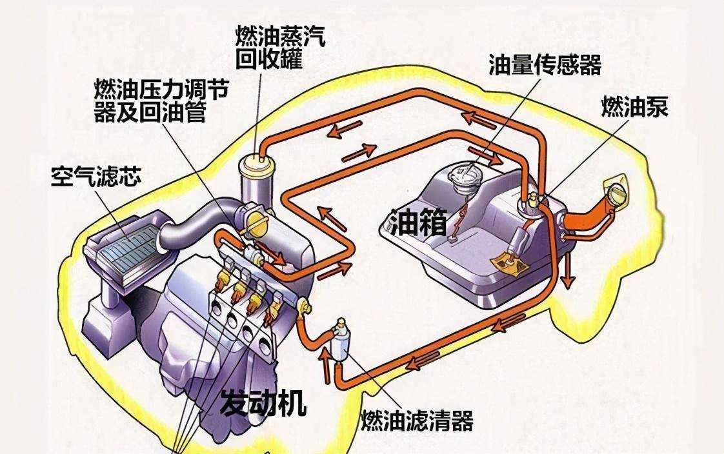
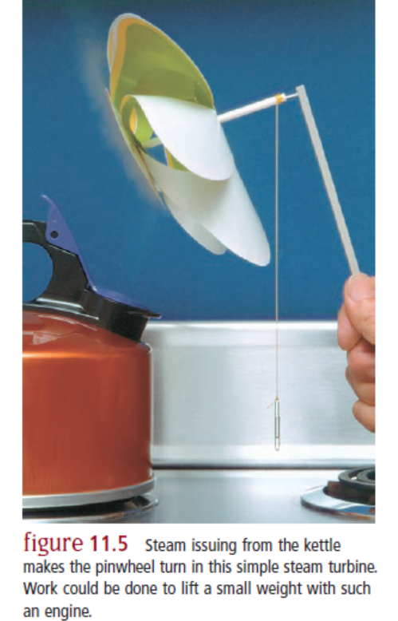
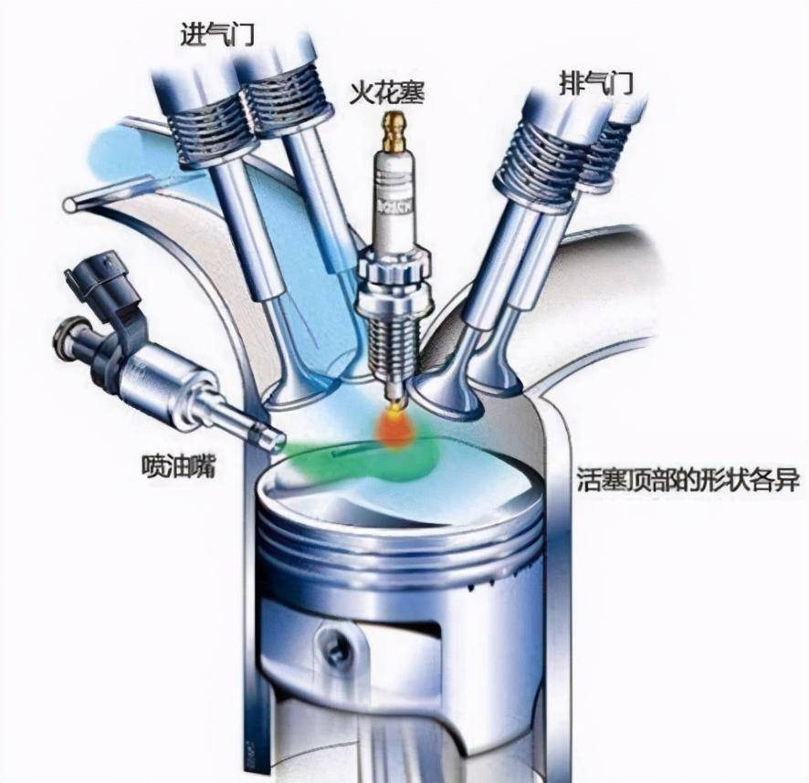
6－3 循环过程 卡诺循环
引言
最简易的汽轮机
汽车发动机的基本原理
由汽油发动机和电动机组成的混合型汽车发动机
Notes:
2030年全部淘汰燃油汽车，实现汽车零排放。

Slide 5
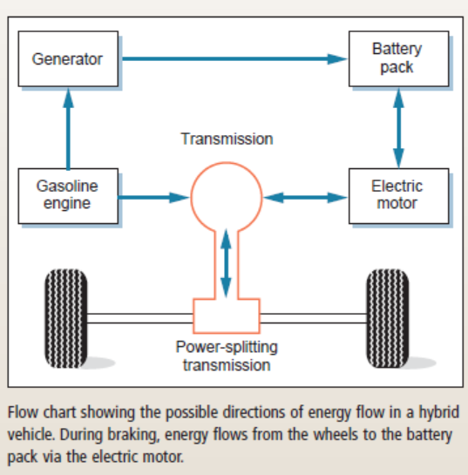
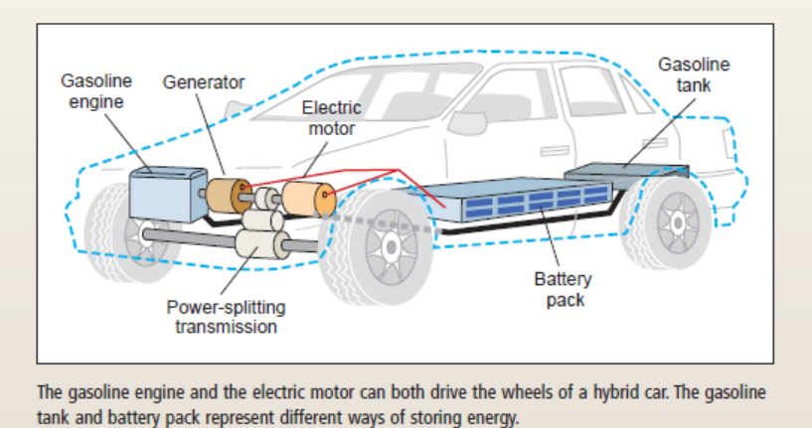
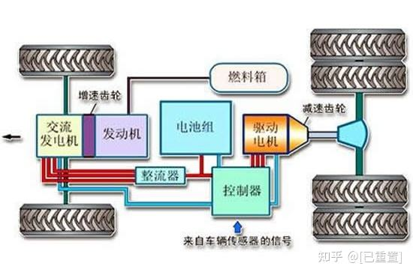
6－3 循环过程 卡诺循环
引言
由汽油发动机和电动机组成的混合型汽车发动机
Notes:
2030年全部淘汰燃油汽车，实现汽车零排放。

Slide 6
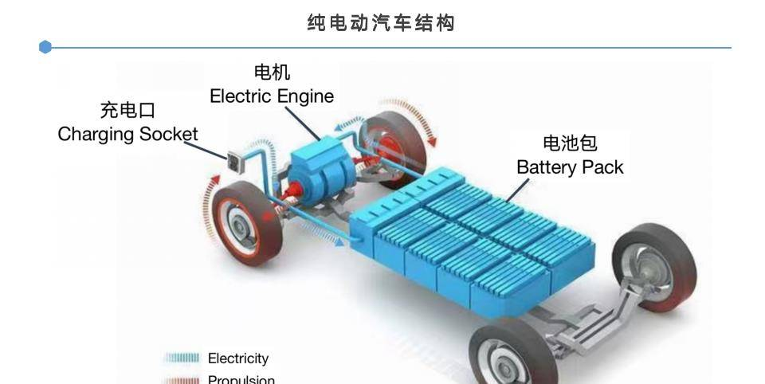
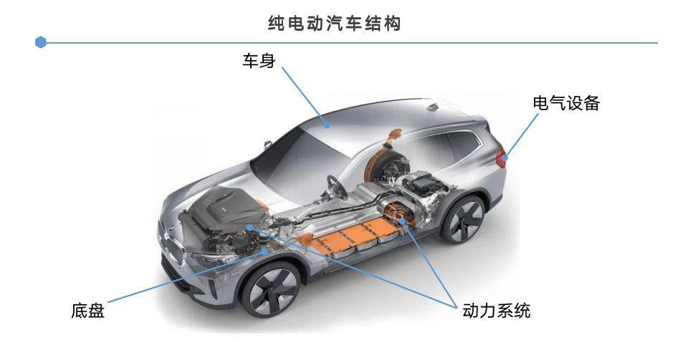
6－3 循环过程 卡诺循环
引言
纯电动汽车
Notes:
2030年全部淘汰燃油汽车，实现汽车零排放。

Slide 7


二、热机和制冷机
高温热源 T₁
1、循环过程的分类
正循环
Q₁
A
沿顺时针方向进行的循环称为正循环,热机。
在一般情况下，系统要从某些高温热源处吸收热量，部分用来对外作功，部分在某些低温热源处放出，而系统回到原来的状态。
Q₂
低温热源 T₂

Slide 8
逆循环
高温热源 T₁
逆循环
Q₁
A
沿逆时针方向进行的循环称为逆循环，制冷机。
对于逆循环过程，通过外界对系统作功，系统要从某些低温热源处吸收热量，并向高温热源处放出热量，而系统回到原来的状态。
Q₂
低温热源 T₂

Slide 9
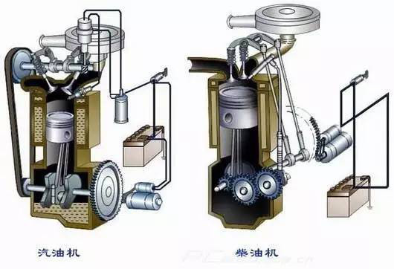
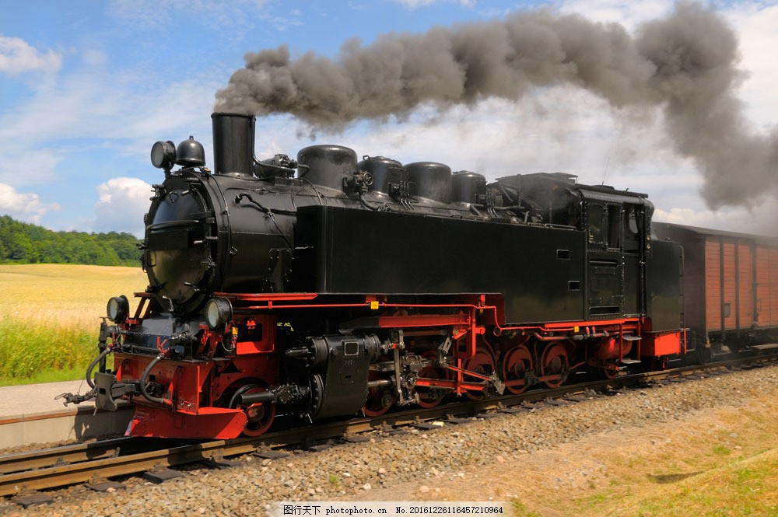

2、热机
工作物质作正循环的机器，称为热机，它是把吸收热量持续不断地转化为功的机器。
热机工作特点
把热能转换成机械能的装置，实际使用的热机：如蒸汽机(水蒸气)、内燃机（卡车：空气和柴油、轿车：空气和汽油的混合物）等。
需要一定工作物质；
需要两个热源;
热机是正循环工作的。
正循环
Notes:
主要是点燃方式不同：汽油机为火化塞,柴油机为压燃的。
汽油机就是以汽油为燃料，柴油机就是以柴油为燃料。然而，除了燃料不同，两者还有以下区别：
1.汽油机是点燃式的，燃料在汽缸内靠电火花塞点燃；而柴油机是压燃式的，燃料依靠汽缸内空气压缩产生的热量引燃，也就是空气压缩会升高温度，当压缩空气的温度高于柴油的燃点时柴油就会燃烧。
2.汽油机的汽缸压缩比较低，通常在10以下，而柴油机的汽缸压缩比较高，一般都在14以上。
3.汽油机震动小、转速高，适用于轿车和轻型车辆，而柴油机功率大，经济性能好，适用于卡车和大型客车。由于柴油较汽油廉价，而且柴油机动力强劲，目前越来越多的车辆使用柴油机，出现了柴油轿车。
4.由于轿车、客车等汽油机车辆经常在市内行驶，因道路拥堵常处于停停开开状态，发动机也经常怠速运转，温度较低，即使在正常运转条件下汽油机的温度和压力都比柴油机低，因此在汽油机的工作条件下，发动机机油容易产生低温油泥，所以要求汽油机油具有良好的低温油泥分散性；而柴油机车辆经常在公路上行驶，车辆长时间运行，发动机温度和压力都较高，汽缸内产生较多的烟灰和积炭，发动机油也容易氧化产生胶质，因此柴油机油要求具有良好的高温清净性。

Slide 10
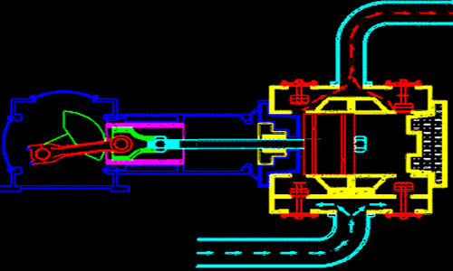
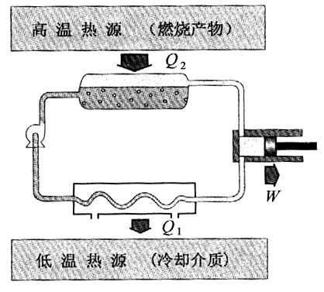
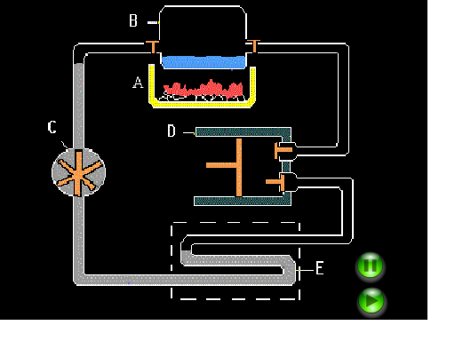
热机(蒸汽机)
工作原理
绝热材料
A
D
B
C
A-高温热源 B-锅炉 C-泵 D-气缸E-低温热源
Notes:
蒸汽机是加入水以蒸汽为工质的循环热机。如图所示，水泵C将水箱内的水唧入锅炉B后，把水加热变成高温、高压的蒸汽，这是一个吸热使内能增加的过程。蒸汽通过管道进入汽缸D，在汽缸D内膨胀，推动活塞对外作功;同时蒸汽内能减少。在这一过程中，一部分内能通过作功转化为机械能。最后蒸汽成为废气，进入冷凝器E，在冷凝器E中通过冷却水，将废气冷却，放出热量，凝结成水，再借水泵C将水唧入水箱，并经水泵C再次将水唧入锅炉B加热，使蒸汽恢复原始状态，然后再进行第二次循环。

Slide 11
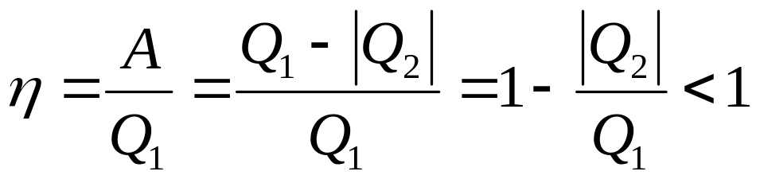
吸热与做功的关系:
  一定质量的工作物质在一次循环过程中要从高温热源吸热Q₁，对外作净功A，又向低温热源放出热量Q₂。并且工质回到初态，内能不变。
  工作物质经一循环
A= Q₁-|Q₂|
T₁ Q₁
泵
|A|
气缸
T₂ Q₂
高温热源 T₁
热机效率或循环效率：
  表示热机的效能
Q₁
A
Q₂
低温热源 T₂

Slide 12
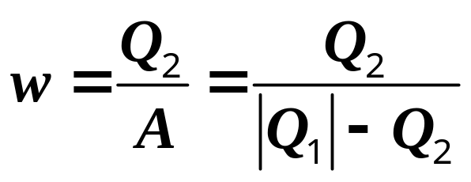
3、制冷机
工作物质作逆循环的机器，称为制冷机，它是把热量从低温热源抽到高温热源的机器。
高温热源 T₁
Q₁
逆循环的特征：
  制冷机经历一个逆循环后，由于外界对它作功，可以把热量由低温热源传递到高温热源。在一个循环中，外界作功A，从低温热源吸收热量Q_{2，}向高温热源放出热量Q₁。并且工质回到初态，内能不变。
  A=|Q₁|-Q₂
A
Q₂
低温热源 T₂
例如：电冰箱、空调都属于致冷机。
制冷系数：表示制冷机的效能
室内空调w＝2.5
家用冰箱w＝5.0

Slide 13
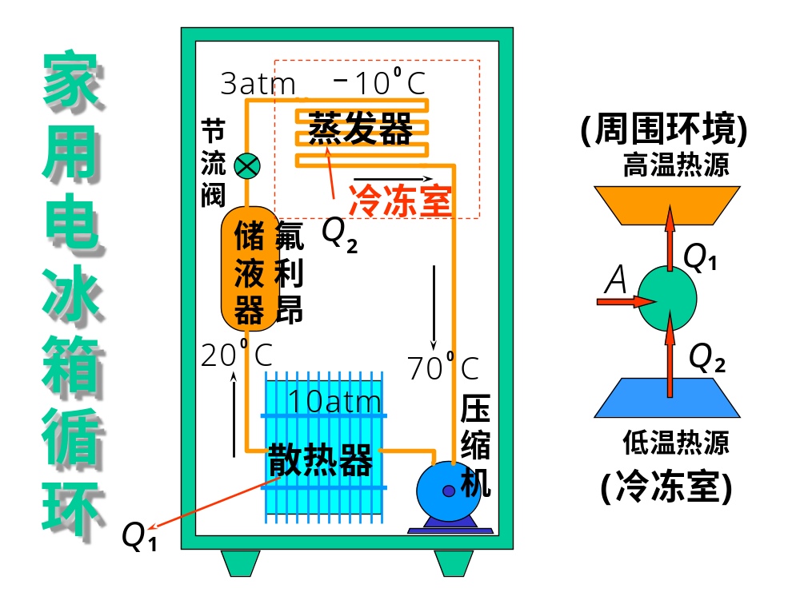
4.电冰箱工作原理
电冰箱的工作物质为氟里昂 12 (CCl₂F₂)，氟里昂对大气的臭氧层有破坏的作用，2005 年我国将停止使用氟里昂作致冷剂。以保护臭氧层。溴化锂致冷和半导体致冷已进入市场。

Slide 14
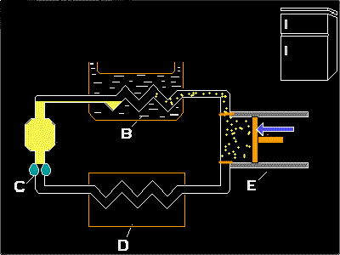
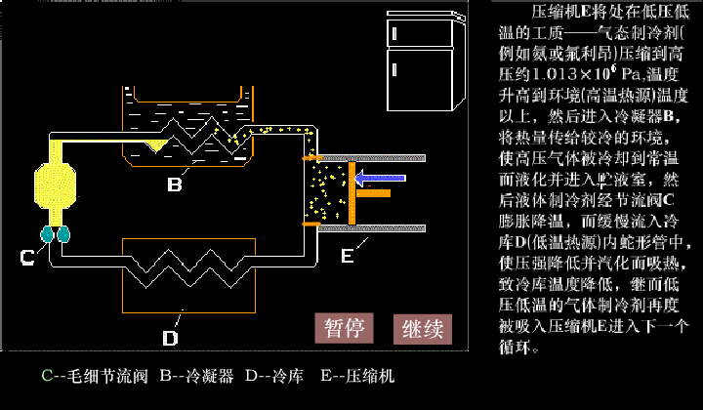
冰箱工作的原理是压缩过程，通过压缩机E将低温、低压的制冷剂压缩成高温、高压的过热气体，然后通过冷凝器B散发热量，变成高温高压的过热气体，通过节流阀C膨胀降温，最后通过蒸发器吸收冷库D内的热量，实现冷藏的功能。
电冰箱的工作原理

Slide 15
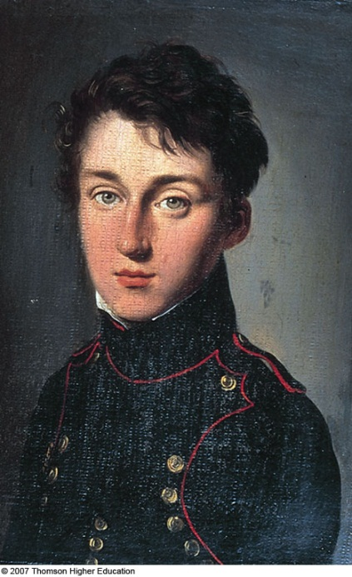
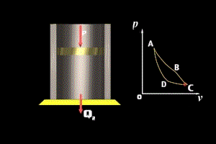
三、卡诺循环（Carnot cycle）
法国工程师、热力学的创始人之一。 他创造性地用“理想实验”的思维方法，提出了最简单、但有重要理论意义的热机循环——卡诺循环，创造了一部理想的热机——卡诺热机。1824年卡诺提出了对热机设计具有普遍指导意义的卡诺定理，指出了提高热机效率的有效途径，揭示了热力学的不可逆性，被后人认为是热力学第二定律的先驱。
Sadi Carnot
1、卡诺循环
概念：卡诺循环过程由四个准静态过程组成，其中两个是等温过程和两个是绝热过程组成。卡诺循环是一种理想化的模型。
分类
  正循环——卡诺热机(Carnot engin)
  逆循环——卡诺制冷机(Carnot refrigerator)

Slide 16
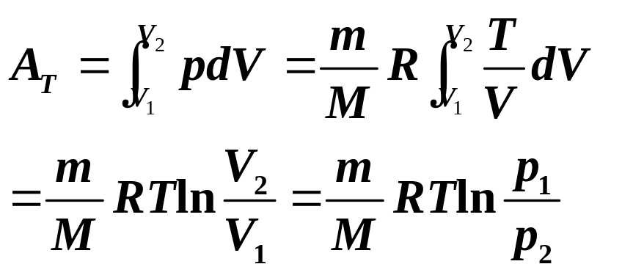
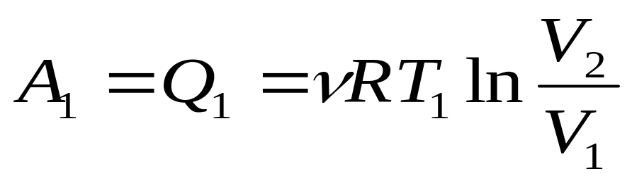
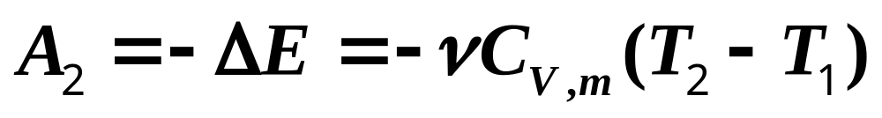
等温过程，体积由V₁到V₂，内能没有变化，系统从高温热源T₁吸收的热量全部用来对外作功
P
p₁
A
Q₁
p₂
B
T₁
p₄
D
p₃
C
T₂
Q₂
0
V₁
V₄
V₂
V₃
V
绝热过程，系统不吸收热量，对外所作的功等于系统减少的内能

Slide 17
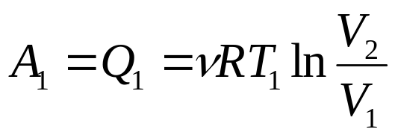
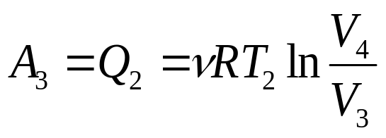
2、卡诺热机：正循环
(1)卡诺热机的四个过程：等温过程
A→B：等温膨胀过程，体积由V₁膨胀到V₂，内能没有变化，系统从高温热源T₁吸收的热量全部用来对外作功
P
p₁
A
Q₁
C→D：等温压缩过程，体积由V₃压缩到V₄，内能变化为零，系统对外界所作的功等于向低温热源T₂放出的热量
p₂
B
p₄
T₁
D
C
p₃
T₂
Q₂
0
V₁
V₄
V₂
V₃
V

Slide 18
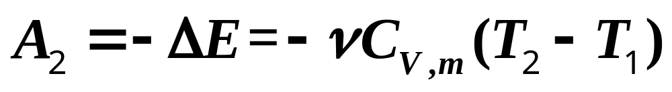
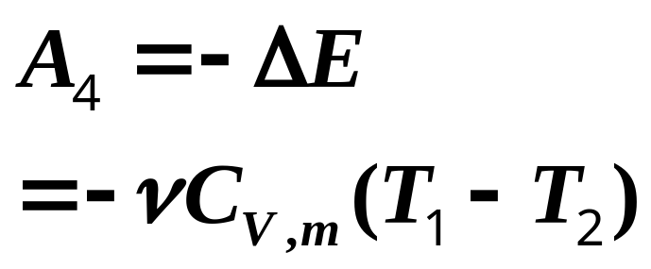
(1)卡诺热机的四个过程：绝热过程
B→C：绝热膨胀，体积由V₂变到V₃，系统不吸收热量，对外所作的功等于系统减少的内能
P
p₁
A
Q₁
D→A：绝热压缩绝热压缩过程：
体积由V₄变到V₁，系统不吸收热量，外界对系统所作的功等于系统增加的内能。
p₂
B
p₄
D
T₁
C
p₃
T₂
Q₂
0
V₁
V₄
V₂
V₃
V

Slide 19
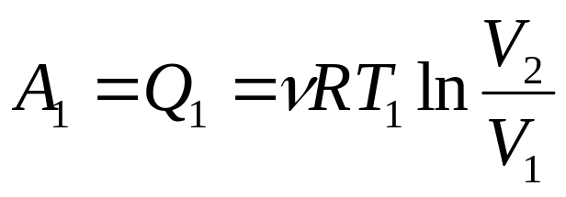
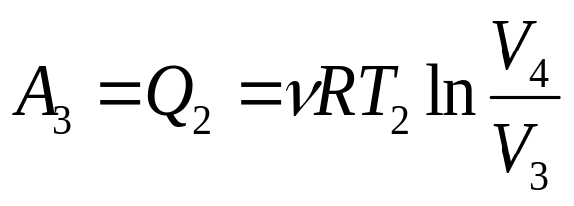
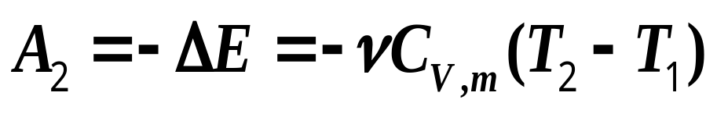
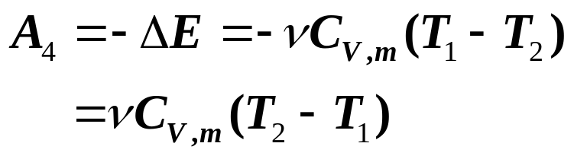
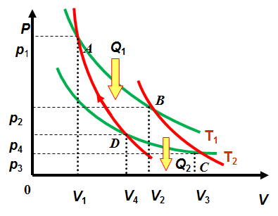
(1)卡诺热机的四个过程中系统对外做的总功
在一次循环中，系统对外界所作的净功为
A= A₁+A₂+A₃+A₄=Q₁+Q₂
由于V₂>V₁,V₃>V₄ T₁>T₂
所以 Q₁>0 (从高温热源吸热)
Q₂<0（向低温热源放热）
净功为 A=Q₁－|Q₂|
A
T₁
Q₁
A
Q₂
T₂

Slide 20
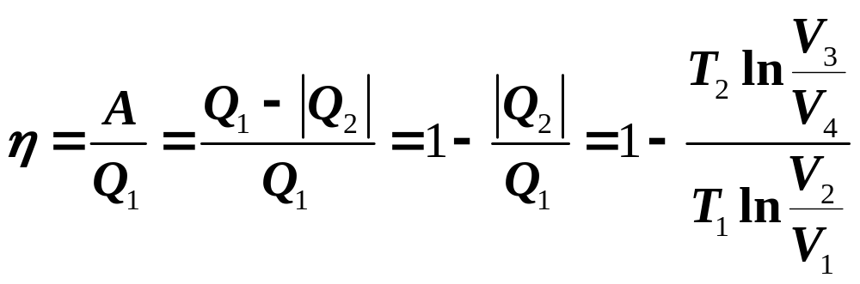
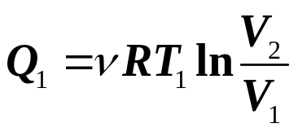
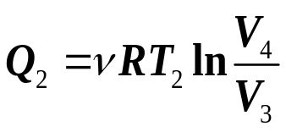
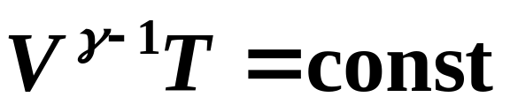
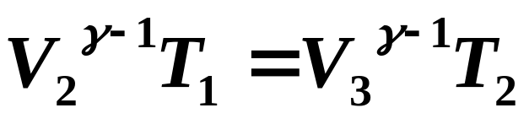
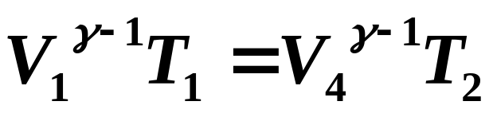
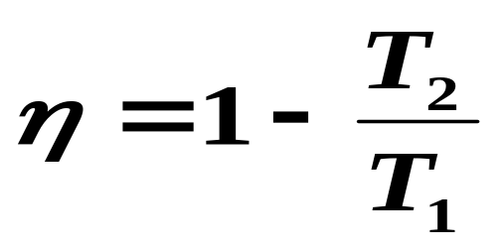
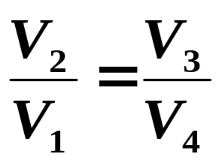
(2)卡诺热机效率
理想气体卡诺循环
的效率只与两热
源的温度有关
应用绝热方程
BC过程
DA过程
两式比较

Slide 21
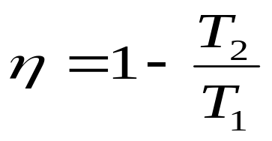
(3).讨论
1).卡诺机必须有两个热源。热机效率与工作物质无关，只与两热源温度有关。
2).热机效率不能大于 1 或等于 1，只能小于 1。
3)、提高热机效率的方法。 T₂/T₁越小越好，但低温热源的温度通常为外界大气的温度，难以人为地改变。因此通常以提高高温热源的温度来提高热机的效率。
4). 该式只适用于卡诺热机，真实的热机的循环均不是可逆循环，其效率都较低。

Slide 22
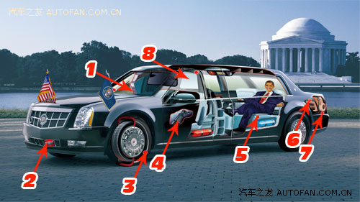
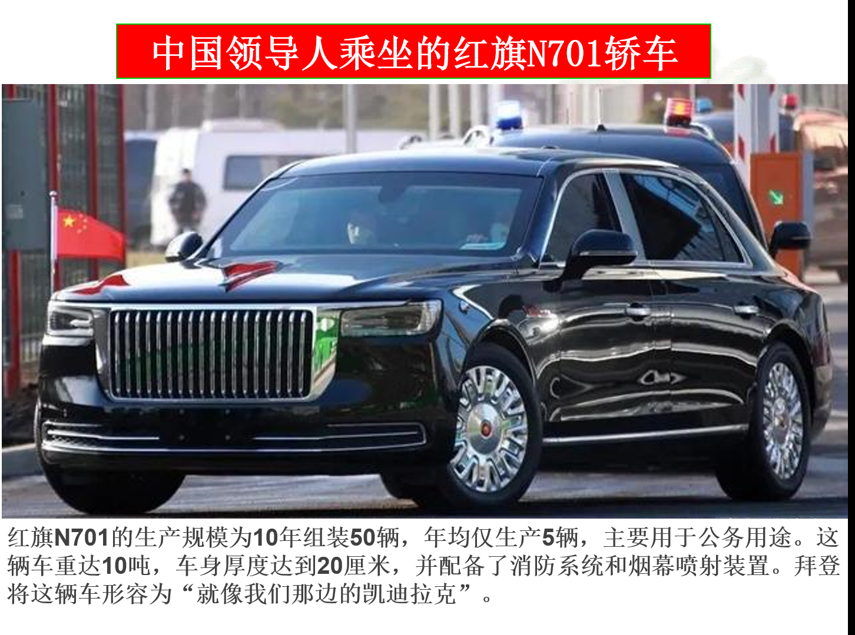


拜登的座驾卡迪拉克“野兽”加长轿车
奥巴马的“陆军一号”汽车(通用制造)
汽车发动机的效率约为25％，若采用卡诺热机其循环效率为55％
1.驾驶舱：标准方向盘，仪表板配有通讯设备和GPS定位系统
2.红外夜视摄像头
3.防爆轮胎：即使被射穿，依然可以保证车辆自如行驶
4.防御武器：霰弹枪、红外夜视摄像头和催泪瓦斯投放装置等
5.后座：奥巴马的座位配有可折叠办公桌、笔记本电脑、卫星电话，可遥控指挥各机要部门
6.后备箱：配备空气循环系统和先进的灭火系统
7.油箱：特殊泡沫材料填充，遇袭时不会发生爆炸
8.车门：8英寸(约20cm)厚的装甲车门重量与波音757舱门一样，可抵御肩扛式火箭筒的攻击

Slide 23
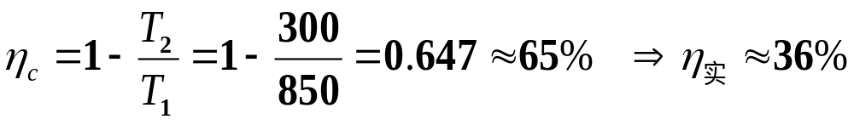
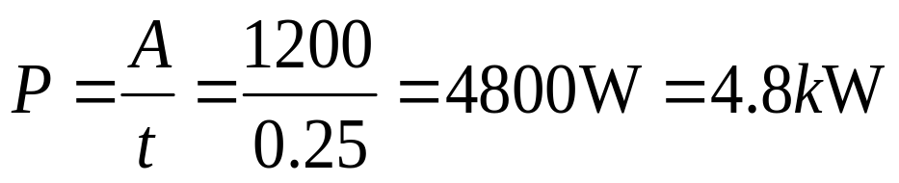
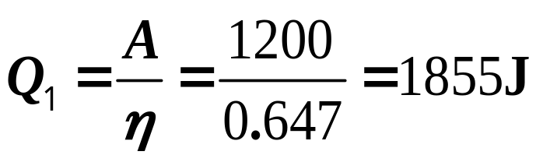
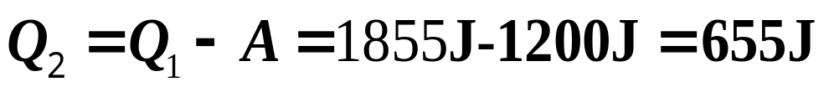
现代“标准火力发电厂”：
例1、假设一台卡诺热机工作在温度分别为T₁＝850K和T₂＝300K两个热源之间，完成一个循环需要0.25s,对外所作的功为1200J，
（a）计算该热机的效率。(b)该机的平均功率是多少？（c)每
完成一次循环从高温热源吸收的热量和向低温热源释放的热
量各为多少？
The actual efficiency will be somewhat lower and usually runs between 40% and 50% for modern coal- or oil-fired power plants.
（a）
（b)
（c)

Slide 24



涡轮机
热电站基本组成部分。锅炉中的热量产生蒸汽，蒸汽驱动汽轮机。汽轮机通过发电机进行功率转换，产生电能。
冷凝器
“双塔一机”光热储能电站
火力发电厂常见的冷却塔将热量从冷却水传递到大气中
加利福尼亚的盖瑟斯发电厂利用地热能来驱动蒸汽涡轮机
西班牙塞维利亚附近的太阳能热发电厂，通过将大量镜子聚焦阳光到塔顶的锅炉上，实现高温。

Slide 25



3、卡诺制冷机：逆循环
工作物质把从低温热源吸收的热量和外界对它所作的功以热量的形式传给高温热源，其结果可使低温热源的温度更低，达到制冷的目的。吸热越多，外界作功越少，表明制冷机效能越好。用制冷系数ω表示之。
制冷系数
P
p₁
A
Q₁
制冷机的
工作原理
B
T₁
p₂
A
p₄
T₁
Q₁
D
C
p₃
Q₂
T₂
A
0
Q₂
V₁
V₄
V₂
V₃
V
T₂

Slide 26


例2：奥托机是德国物理学家奥托发明的一种热机，以其原理制造的发动机现仍在使用。奥托机的循环曲线是由两条绝热线和两条等容线构成。
尼古拉斯·奥古斯特·奥托于1832年出生在德国霍兹豪森镇。他在襁褓时父亲就去世了。奥托读书时是一个出色的学生，但却在十六岁从中学辍学，参加了工作，获得了经商的经验。一时他在一个小镇上的一家杂货店工作，随后在法兰克福市当一名店员，接着又成为一名推销员。
罗斯·奥古斯特·奥托，德国发明家，在1876年制造出第一台四部冲程内燃机，那就是至今已生产出数以亿计的四部冲程内燃机的样机. 1885年他把一台引擎附系在一辆自行车上，由此制造出世界上第一台摩托车。翌年戴姆勒制造出他的第一辆四轮汽车.
戴姆勒集团
Notes:
1872年他们聘请才华非凡、管理经验丰富的工程师戈特利叶博·戴姆勒帮助生产引擎。
1882年戈特利叶·博·戴姆勒离开了该公司，他决心要把奥托引擎应用到交通工具上去。1883年，他发明一种先进的点火系统（但不是今天普遍使用的那一种），使引擎能以700—900转/分的速率运转（奥托引擎的最大速率为180－200转/分），并且还煞费苦心制造出一台重量很轻的引擎。
1885年他把一台引擎附系在一辆自行车上，由此制造出世界上第一台摩托车。翌年戴姆勒制造出他的第一辆四轮汽车。但是卡尔·本兹却抢先一步，他在几个月前就制造出了他的第一辆汽车──一 辆三轮汽车── 一辆无容否认的汽车。本兹的汽车与戴姆勒的汽车一样，也是用奥托引擎作动力。本兹引擎的转速远没有达到400转/分的速率，这就不足以使他的汽车有实用价值。本兹不断地改进自己的汽车，几年内就成功地打入了市场。戈特利叶·博·戴姆勒的汽车比本兹的稍迟些打入市场，但也获得了成功。最后，本兹和戴姆勒两家公司合并成一家，著名的汽车就是由这家合并公司生产的。

Slide 27








例2：奥托机是德国物理学家奥托发明的一种热机，以其原理制造的发动机现仍在使用。奥托机的循环曲线是由两条绝热线和两条等容线构成。
证明：热机效率为
吸气过程 压缩过程 爆炸过程 做功过程 排气过程
a
Gasoline Engine
http://www.animatedengines.com/otto.html
Notes:
http://www.animatedengines.com/otto.html

Slide 28








1：T₁
2：T₂
3：T₃
4：T₄
解：
2−3为等容吸热过程
a
4−1为等容放热过程
效率
1−2为绝热压缩过程
3−4为绝热膨胀过程

Slide 29






（2）−（1）
a
称为压缩比
一般为8，如采用双原子分子气体为工作物质，在理想情况下，其热机效率为：
Efficiencies of real engines are 15% to 20%，Mainly due to friction, energy transfer by conduction, incomplete combustion of the air-fuel mixture。

Slide 30


例3.狄塞尔循环的计算
狄塞尔循环(定压加热循环) 德国工程师狄塞尔
(1856-1913)于1892年提出了压缩点火式内燃机的原始设计。所谓压缩点火式就是使燃料气体在气缸中被压缩到它的温度超过它自己的点火温度(例如，气缸中气体温度可升高到600-700℃，而 柴油燃点为335℃)。这时燃料气体在气缸中一面燃烧，一面推动活塞对外作功。1897年最早制成了以煤油为燃料的内燃机，后改用柴油为燃料，这就是我们通常所称的柴油机。
狄塞尔循环(定压加热循环)曲线是由绝热压缩、等压吸热、绝热膨胀和等容放热线构成。

Slide 31





例3.四冲程柴油机的理想工作过程称为狄塞尔循环。如下图，1-2为绝热压缩，2-3为等压膨胀，3-4为绝热膨胀，4-1为等体降压。已知压缩比 ，定压膨胀比为 求：狄塞尔循环的效率。

Slide 32






解: 由等体过程和等压过程
对等压过程和绝热过程
循环效率为

Slide 33








由于狄塞尔循环没有r＜10的限制，故其效率可大于奥托循环。柴油机比汽油机笨重而能 发出较大功率，因而常用作大型卡车、工程机械、机车和和船舶的动力装置。

Slide 34

斯特林引擎（Stirling Engine），
是一种由外部供热使气体在不同温度下作周期性压缩和膨胀的封闭往复式发动机。
它由苏格兰牧师斯特林提出。
例4、Stirling Cycle Heat Engine

Slide 35



例4、Stirling Cycle Heat Engine
AB,CD为等温线
Take: V₂ = 2V₁ C_{v} = 3/2 (monatomic gas）
T₁ = 373K T₂ = 293K，η=？
1816年由Robert Stirling发明，现广泛应用于汽车和航天

Slide 36






AB
DA
BC
CD

Slide 37



Take: V₂ = 2V₁ C_{v} = 3/2 (monatomic gas T₁ = 373K T₂ = 293K

Slide 38


例6.布莱顿循环的计算
·是由两个准静态绝热过程和两个准静态等压过程组成 .

Slide 39
【例6】 燃气轮机的理想工作过程称为布莱顿循环。如下图，A-B为等压膨胀，B-C为绝热膨胀，C-D为等压压缩，D-A为绝热压缩。已知：T_{C} =300K,T_{B} =400K。 试求：此循环的效率。
p
A
B
D
C
o
V

Slide 40






解：
p
A
B
D
C
V
o

Slide 41





Atkinson Cycle
Atkinson Gas Engine as shown in US Patent 367496
Patent drawing of the Atkinson differential engine
1-2等熵或是可逆绝热压缩
2-3等容加热（Qp）
3-4等压加热（Qp'）
4-5 等熵膨胀
5-6 等容冷却（Qo）
6-1 等压冷却（Qo'）
Animation of the Atkinson Gas Engine
Animation of the Atkinson differential engine
http://us.wow.com/wiki/Atkinson_cycle

Slide 42













例7：一热机以1mol双原子分子气体为工作物质，循环曲线如图所示，其中AB为等温过程，T_{A}=3000K，T_{C}=300K。求①.各过程的内能增量、功、和热量； ②.热机效率。
解：① A−B为等温膨胀过程
吸热
B−C为等压压缩过程

Slide 43













放热
或由热力学第一定律
放热
C−A为等容升压过程
吸热

Slide 44







一个循环中的内能增量为：
②.热机效率

Slide 45



期中考试分析
一、 期中成绩整体水平
90 -100：61 人，占 48%
80–90：39人，30%
60-80：17（17%）
60以下：6人，5%
二、进步（期中-两次测验平均值）
颜心玥 | 39.5
杜筱莹 | 39.5
陈文翰 | 35.5
田晓 | 31
张释尹 | 30
退步（期中-两次测验平均值）
陈** | -9.5
王* | -11
刘** | -13.5
王** | -22

Slide 46





上节内容回顾
热机和制冷机
卡诺循环：热机 致冷机
高温热源 T₁
T₁
Q₁
Q₁
A
A
Q₂
Q₂
低温热源 T₂
T₂

Slide 47

随堂测试
学号 姓名

Slide 48
6~4热力学第二定律
6－5可逆与不可逆过程;卡诺定理
一、自然过程的方向性
二、可逆与不可逆过程
三、 热力学第二定律的两种表述和卡诺定理

Slide 49

一、自然过程的方向性
热力学第一定律：一切热力学过程都应满足能量守恒。但满足能量守恒的过程是否一定都能进行?
热力学第二定律：满足能量守恒的过程不一定都能进行!过程的进行还有个方向性的问题。

Slide 50



例1．功热转换的方向性
功 → 热 可以自动地进行
(如摩擦生热、焦耳实验)
热 → 功 不可以自动地进行
（焦耳实验的逆过程）
例2．热传导的方向性
热量可以自动地从高温物体传向低温物体,但相反的过程却不能发生.

Slide 51







例3. 气体的绝热自由膨胀的方向性
非平衡态到平衡态的过程是不可逆的。
快速做功过程也是不可逆过程。
外界对气体做了净功
并转化为热。
故快速做功过程(非平衡过程)为不可逆过程。
过程无限慢
可逆过程
Notes:
气体迅速膨胀的过程也是不可逆的。气缸中气体迅速膨胀时,活塞附近气体的压强小于气体内部的压强，设气体内部的压强为p,气体迅速膨胀一微小体积 △V,则气体所做的功A，将小于p△V. 然后,将气体压回原来体积,活塞附近气体的压强不能小于气体内部的压强,外界所做的功A₂不能小于p△V.因此，迅速膨胀后,我们虽然可以将气体压缩,使它回到原来状态,但外界必须多做功 A2-A1;功将增加气体的内能,而后以热量形式放出。根据热力学第二定律,我们不能通过循环过程再将这部分热量全部变为功;所以气体迅速膨胀的过程也是不可逆过程.只有当气体膨胀非常缓慢,活塞附近的压强非常接近于气体内部的压强p时,气体膨胀一微小体积 △V所做的功恰好等于p△V,那么我们才可能非常缓慢地对气体做功p△V,将气体压回原来体积.所以,只有非常缓慢的亦即准静态的膨胀过程,才是可逆的膨胀过程.同理,我们也可以证明,只有非常缓慢的亦即准静态的压缩过程,才是可逆的压缩过程.

Slide 52

例4.高处的水会自动地向低处流动，而不可能自 动地从低处流向高处。
实际上,“一切与热现象有关的自然过程（不受外界干预的过程，例如孤立系统内部的过程）都是不可逆的，都存在一定的方向性----存在着时间箭头”.
例5.又如，生命过程是不可逆的:
出生→童年→少年→青年→中年
→老年→“升入天堂” 不可逆!
“今天的你我
怎能重复
昨天的故事!”
忘记辉煌昨天,
好好把握今天，
认真计划明天。

Slide 53
二、可逆过程和不可逆过程
定义：
  在系统状态的变化过程中，系统由一个状态出发经过某一过程达到另一状态，如果存在另一个过程，它能使系统和外界完全恢复原来的状态，则这样的过程称为可逆过程(reversible process) ；
  反之，如果用任何曲折复杂的方法都不能使系统和外界完全恢复原来的状态，或者虽能恢复到初态A，但周围一切不能恢复原状则这样的过程称为不可逆过程（irreversible process) 。

Slide 54


单摆运动：一个单摆，如果不受空气阻力及其它摩擦力，当它离开某一位置后，经过一个周期又回到原来的位置而周围一切都无变化。因此无摩擦和阻力的单摆运动是一个可逆过程
刚性小球在光滑的凹球面内的运动。
单纯的无机械能耗散的机械运动过程都是可逆过程。
可逆过程的条件
  1、过程要无限缓慢地进行，即属于准静态过程；
  2、过程无耗散（没有摩擦力、粘滞力或其它耗散力作功）。
  即只有在准静态和无摩擦的条件下才有可能是可逆的。
p
i
f
O
V
1）一切自发过程都是不可逆过程。
结论：
2）准静态过程（无限缓慢）+无摩擦的过程是可逆过程。
3）一切实际过程都是不可逆过程。

Slide 55


三、热力学第二定律
第二类永动机
1、热力学第二定律的两种表述
热力学第二定律的开尔文表述: Kelvin statement ：
“不可能制成一种循环动作的热机，只从单一热源吸取热量，使之全部变为有用的功，而不产生其它影响”
开氏表述指明功变热的过程是不可逆的,总结出热力学过程进行的限度.
功可以完全变热，但要把热完全变为功而不产生其它影响是不可能的。
以热机为例，热机的循环除了热变功外，还必定有一定的热量从高温热源传给低温热源，即产生了其它效果。
但相反的过程却完全可能发生，如摩擦生热现象。——热与功的转换过程具有方向性，是不可逆的。
开尔文（W. Thomson，1824-1907），原名汤姆孙，英国物理学家，热力学的奠基人之一。1851年表述了热力学第二定律。他在热力学、电磁学、波动和涡流等方面卓有贡献，1892年被授予开尔文爵士称号。他在1848年引入并在1854年修改的温标称为开尔文温标。为了纪念他，国际单位制中的温度的单位用“开尔文”命名。
Notes:
威廉·汤姆森(William Thomson)，受勋后的名为凯尔文男爵一世或领主凯尔文(1st Baron Kelvin或Lord Kelvin)。生于1824年6月26日的爱尔兰贝尔法斯特，卒于1907年12月17日的苏格兰拉格斯。为爱尔兰的数学物理学家、工程师。也是热力学温标（绝对温标）的发明人，被称为热力学之父

Slide 56


热力学第二定律的克劳修斯表述（ 1850）：Clausius statement：
“热量不能自动地从低温物体传向高温物体。”
——热传导过程具有方向性，也是不可逆的
与之相应的经验事实是，当两个不同温度的物体相互接触时，热量将自动地由高温物体向低温物体传递，而不可能自发地由低温物体传到高温物体。
如果借助制冷机，当然可以把热量由低温传递到高温，但要以外界作功为代价，也就是引起了其它变化。
克氏表述指明热传导过程是有方向的。
无功致冷机
克劳修斯（Rudolf Clausius，1822-1888），德国物理学家，对热力学理论有杰出的贡献，曾提出热力学第二定律的克劳修斯表述和 熵的概念，并得出孤立系统的熵增加原理。他还是气体动理论创始人之一，提出统计概念和自由程概念，导出平均自由程公式和气体压强公式，提出比范德瓦耳斯更普遍的气体物态方程。

Slide 57

第二类永动机概念：历史上曾经有人企图制造这样一种循环工作的热机，它只从单一热源吸收热量，并将热量全部用来作功而不放出热量给低温热源，因而它的效率可以达到100%。即利用从单一热源吸收热量，并把它全部用来作功，这就是第二类永动机。
由热力学第一定律可知，热机效率不可能大于100% 。
一个伟大的梦想：热机效率能否等于100%？
Q₁
A
•
•
•
地球
热机
•
若热机效率能达到100%, 则仅地球上的海水冷却1℃ , 所获得的功就相当于10¹⁴t 煤燃烧后放出的热量
热源
热源
第二类永动机不违反热力学第一定律，但它违反了热力学第二定律，因而也是不可能造成的。

Slide 58








2、热力学第二定律两种描述的等价性
开尔文表述实质说明功变热过程的不可逆性，克劳修斯表述则说明热传导过程的不可逆性，二者在表述实际宏观过程的不可逆性这一点上是等价的。即一种说法是正确的，另一种说法也必然正确；如果一种说法是不成立的，则另一种说法也必然不成立。可用反证法证明。
开尔文说法不成立，则克劳修斯说法也不成立
高温热源T₁

Slide 59



克劳修斯说法不成立，则开尔文说法也不成立
高温热源
高温热源
高温热源
低温热源
低温热源
低温热源
总的效果：低温热源温度没有变化。
从高温热源吸热全部转化成了有用的功

Slide 60
3、关于热力学第二定律的说明
热力学第一定律是能量守恒定律。热力学第二定律则指出，符合第一定律的过程并不一定都可以实现的，这两个定律是互相独立的，它们一起构成了热力学理论的基础。
事实上，凡是关于自发过程是不可逆的表述都可以作为第二定律的一种表述。每一种表述都反映了同一客观规律的某一方面，但是其实质是一样的。
热力学第二定律可以概括为：一切与热现象有关的实际自发过程都是不可逆的。
热力学第二定律的适用范围
少数粒子组成的系统，不适用。只适用于封闭的系统，不适用于开放的宇宙。

Slide 61
[例1]. 试证明在 p − V图上任意物质的一条等温线和一条绝热线不能相交两次。
证：
用反证法，设等温线和绝热线能相交两次。
p
等温线
Q
A = Q
绝热线
（等 S 线）
V
则如图示，可构成一个单热库热机，从而违反热力学第二定律的开氏表述，故假设不成立。

Slide 62
[例2]. 试证明在 p − V图上任意物质的两条绝热线不能相交。
证：
用反证法，设两条绝热线能相交，在增加一条等温线。
p
等温线
如图所示，可构成一个单热库热机，从而违反热力学第二定律的开氏表述，故假设不成立。
Q
A = Q
绝热线
（等 S 线）
V

Slide 63


四、卡诺定理 Carnot's theorem
1、可逆机：作可逆循环过程的机器。作卡诺循环的机器是可逆机。
2、卡诺定理 Carnot's theorem
（1）在相同的高温热源T₁ 和相同的低温热源T₂ 之间工作的 一切可逆热机，其效率都相等，与工作物质无关；
（2）在相同的高温热源和相同的低温热源之间工作的 一切不可逆热机，其效率不可能大于可逆热机的效率。
卡诺定理的意义
1）、给出了热机效率的极限
2）、指出提高热机效率的途径：
过程——尽可能接近可逆机；
热源——尽可能提高热源的温度差。（T₂有限，提高T₁）

Slide 64














3、卡诺定理可以由热力学第二定律加以证明。
证明
1. 设E为卡诺理想可逆机，E'为另一可逆机。
高温热源T₁
T₁
无功冷机
E
E'
E+E'
低温热源T₂
T₂
复合机：热机+制冷机
>0

Slide 65






结果： 复合机E+E'成为无功冷机，违背克劳修斯表述，故假设不成立。
反之，使E逆向运行，E'正向运行，又可证明：
综上，
工作在相同的高温热源 T₁ 和低温热源 T₂ 之间的一切可逆机效率相同，与工作物质无关。

Slide 66




由卡诺定理知
任意(arbitrary)可逆卡诺热机的效率都等
于以理想气体为工质的卡诺热机的效率
亦即
T₁、T₂为理想气体温标定义的温度
卡诺定理表达式为
A代表任意，R代表可逆
“=” 当A为可逆热机时，“<” 当A为不可逆热机时。

Slide 67


6-6，6-7、熵、 熵增加原理
一）、熵
非平衡态可自发向平衡态过渡，但平衡态不可能自发向非平衡态过渡。利用熵的概念可以给出一个描述过程进行方向的判据。
1、克劳修斯等式
由卡诺定理可知，工作在两个给定的高温热源和低温热源之间的所有可逆热机，如果其中有一可逆卡诺热机，则有
系统从热源T₁吸热Q₁，向T₂放热 Q₂（< 0）。上式又可写为
定义Q/T为热温比

Slide 68






推广：对于任意循环过程（右图所示），可将过程划分成许多小卡诺循环过程，有
克劳修斯
等式
无限细分时
p
c
B
如图所示的可逆循环过程中有两个状态A和B，此循环分为两个可逆过程AcB和BdA，则
d
A
V
积分值与路径无关

Slide 69




2、熵
沿可逆过程的热温比的积分，只取决于始、末状态，而与过程无关，与保守力作功类似。因而可认为存在一个态函数，定义为熵。对于可逆过程,两状态熵的变化（熵的增量）
p
c
B
A
V
在一个可逆循环过程，系统的熵变等于零。
在一个热力学过程中，系统从初态A变化到末态B的时，系统的熵的增量等于初态A和末态B之间任意一个可逆过程的热温比的积分。
对于一个微小可逆过程
熵 变
单位：J.K⁻¹
由热力学第一定律

Slide 70



注意
1、若变化路径是不可逆的，则上式不能成立；
2、熵是状态函数；
3、若把某一初态定为参考态，则：
4、 式只能计算熵的变化，它无法说明熵的微观意义，这也是热力学的局限性；
5、熵的概念比较抽象，但它具有更普遍意义。
1）、设计一个连接相同初、末态的任一可逆过程。
6、不可逆过程中熵的计算
2）、计算出熵作为状态参量的函数形式，再代入初、末态参量。
3）、可查熵图表计算初末态的熵之差。
7、以熵来表示热容

Slide 71

空气的熵图表

Slide 72

熵的计算举例
▲ 熵是状态的函数，当系统从初态至末态时，不管经历了什么过程，也不管过程是否可逆，熵的变化总是一定的，它只决定于始、末态。因此当给定了系统的始、末状态而求熵变时，可以任选（或说拟定）一个可逆过程来计算。
▲计算熵变的步骤如下：
p
c
B
A
（1）选定系统
（2）确定状态 （始、末态及其参量）
（3）拟定可逆过程连接始、末态
V
在一个可逆循环过程，系统的熵变等于零。

Slide 73



[例1]已知：Cu块：质量为m，温度为 T₁，比热 c（常量），放到温度为T₂的水中（ T₂（恒温）< T₁），水的达到热平衡后，计算过程中Cu、水和体系的熵变。
（该过程不可逆）
求：
解：
设计一个准静态加热（可逆）过程：
…
Cu
Cu
Cu
Cu
Cu
T₁
T₁+dT
T₁+2dT
T₂−dT
T₂
则

Slide 74






水恒温吸热：
如何证明（自己证）

Slide 75







例题2、 求理想气体的状态函数熵
  设有1摩尔理想气体，其状态参量由p₁,V₁,T₁变化到p₂,V₂,T₂ ，在此过程中，系统的熵变为
由热力学第一定律，上式可以写成
等温过程(气体的自由膨胀)
等体过程
等压过程

Slide 76



例3 有一热容为C₁、温度为T₁的固体与热容为C₂、温度为T₂的液体共置于一绝热容器内。
（1）试求平衡建立后，系统最后的温度；
（2）试确定系统总的熵变。
解：
（1）设最后温度为T ' ，则有

Slide 77






（2）假设固体的升温过程是可逆的，液体的降温过程也是可逆的，则
总熵变：

Slide 78
11月25号作业：
  6- 15，6-16 , 6-17，
  6-18，6-19, 6-21, 6-22,

Slide 79
上节内容回顾
热机和制冷机
卡诺循环热机和致冷机
热力学第二定律的两种表述
热力学第二定律的开尔文表述: “不可能制成一种循环动作的热机，只从单一热源吸取热量，使之全部变为有用的功，而不产生其它影响”------热与功的转换过程具有方向性，是不可逆的。
克劳修斯表述：“热量不能自动地从低温物体传向高温物体。” ——热传导过程具有方向性，也是不可逆的
熵 非平衡态可自发向平衡态过渡，但平衡态不可能自发向非平衡态过渡。利用熵的概念可以给出一个描述过程进行方向的判据。熵是状态的函数，它只决定于始、末态。

Slide 80







熵
二). 自然发生过程的不可逆性(方向性)
例1.向真空绝热自由膨胀的理想气体的熵如何变化？理想气体绝热自由膨胀过程是`非准静态过程
内能不变，平均温度不变，过程不可逆
因为熵的变化只决定于初态和末态:
∴设想气体从1变到2，经历了可逆等温膨胀过程:
即不可逆绝热过程,
系统的熵增加!
一切自发（不可逆）过程总是沿熵增加的方向进行.
绝热不可逆过程，熵要增加 ΔS>0。
Notes:
熵增加原理或第二定律熵表述：系统经一绝热过程后，熵永不减少。如果过程是可逆的，则熵的数值不变；如果过程是不可逆的，则熵的数值增加。
内能不变，平均温度不变，过程不可逆

Slide 81
三）、熵增加原理
体系经可逆绝热过程，它的熵不变。
理想气体经绝热向真空的自由膨胀(不可逆过程)

Slide 82

大量实验事实证明：
熵增加原理内容： 孤立系统经一绝热过程后从一状态变为另一状态，它的熵永不减少。如果过程是可逆的，则熵的数值不变；如果过程是不可逆的，则熵的数值增加。
根据熵增加原理，可判断：凡不可逆绝热过程总是向着熵增加的方向进行的。而可逆绝热过程则总是沿着等熵线进行的。熵增加原理又常表述为：一个孤立系统的熵永不减少。
若系统经绝热过程后熵不变，则此过程是可逆的；若熵增加，则此过程是不可逆的。
—— 可判断过程的性质
孤立系统 内所发生的过程的方向就是熵增加的方向。
—— 可判断过程的方向
Notes:
孤立系统：与外界有没有能量交换和物质交换。

Slide 83
四）、熵增加原理与热力学第二定律
在热传导问题中，热力学第二定律：热只能自动地从高温物体传递给低温物体，而不能向相反的方向进行。
熵增加原理：孤立系统中进行的从高温物体向低温物体传递热量的热传导过程，是一个不可逆过程，在这个过程中熵要增加，当孤立系统达到温度平衡状态时，系统的熵具有最大值。
热力学第二定律与熵增加原理对热传导方向的叙述是等价的。熵增加原理的表达式就是热力学第二定律的数学表达式。

Slide 84
六、热力学第二定律的统计意义
热力学第二定律
由大量微观粒子组成的孤立系统中发生的与热现象有关的宏观过程都是不可逆的
宏观不可逆过程的微观本质是什么？

Slide 85
1、热力学概率（thermodynamic probability ）
平衡态的宏观（Macroscopic）参量不随时间变化，然而，从微观（Microscopic）上来看，它总是从一个微观状态变化到另一个微观状态，只是这些微观状态都对应同一个宏观状态而已。这样看来，系统状态的宏观描述是粗略的。
什么是 宏观状态 macrostate 所对应 微观状态 microstate？
现以理想气体自由膨胀的不可逆性来解释：
A B
如图，一容器用隔板分成容积相等的A和B两室。使A充满气体，B保持真空。隔板抽掉后，每个分子都有1/2的概率在B室，同样有1/2的概率在回到A室。
现考虑只有4个分子的情况，每一种可能的分布称为一个微观态：

Slide 86




Entropy, Marble Example, Results
宏观状态数
微观状态数
1个宏观状态所包含的微观状态数
The most ordered are the least likely
The most disorder is the most likely
微观状态——系统内微观粒子的分布，用W表示，总的微观状态数=2⁴=16

Slide 87





若容器中分子数达到N=6×10²³
数量级时，则总共有种微观状态2^{N}，其中n个在A室，（N -n）个在B室的宏观状态所包含的微观状态数$C_{N}^{n}$（也称为热力学概率）为：
如左图所示，N个分子均匀分布（n=N/2）的宏观状态所包含的微观状态（此刻热力学概率W(n)具有极大值），其出现的概率几乎是100％。而N个分子全部同时返回A室的概率为其值极其微小，
接近于零，意味着气体向真空由自由膨胀后，很难自动收缩回去。
N个分子
热力学概率W(n)和
A室中分子数n的关系

Slide 88
N=10²³ ，用W 表示宏观状态可能出现的微观状态数目，即宏观状态出现的概率
W
两侧粒子数相同时，W 最大，称为平衡态；但不能保证 两侧粒子数总是相同，有些偏离，这叫涨落（Fluctuation）
N/2
N
通常1mol的气体有N＝6x10²³，再加上可用速度区分微观状态，或可将盒子再细分（不只是两等份），这样实际宏观状态它所对应的微观状态数目非常大。无论怎样， 微观状态数目最大（出现的几率最大）的宏观状态是平衡态，其它态都是非平衡态，这就是为什么孤立系统总是从非平衡态向平衡态过渡的原因。
无序度（混乱度）——系统微观状态数大，无序度、混乱度高，反之，系统微观状态数小，系统无序度、混乱度低(越有序)。
上述情况表明，在一个与外界隔绝的孤立系统内，所发生的过程总是由概率小的宏观状态向概率大的宏观状态进行；或者说，由包含微观状态数目少的宏观状态向包含微观状态数目多的宏观状态进行。

Slide 89




2、玻耳兹曼Boltzmann熵公式
自然过程
自然过程
非平衡态 平衡态
有序 无序
自然过程
自然过程
微观态数少 微观态数多
低熵 高熵
宏观状态的有序度是按其所包含的微观状态数目来衡量,非平衡态比平衡态更有序.
系统的每一宏观态，都对应于一个确定的微观态数，因此熵应当是微观态数W的函数：
玻耳兹曼引入了熵：
单位 J/K
熵是分子热运动无序程度的量度，或混乱度的量度。
从宏观上看，与内能类似，系统的任一宏观态都有确定的熵，熵是系统状态的单值函数。

Slide 90
玻耳兹曼熵：
S:熵；W:热力学概率(微观状态数),k:Boltzmann常数。它将宏观状态量熵与微观量热力学概率联系起来，是熵的统计解释。
系统某一状态的熵值越大， 它所包含的微观状态数目越多，所对应的宏观状态越无序, 越接近于平衡态。
孤立系统总是倾向于 熵值最大。向熵增加的方向发展。

Slide 91


例题 试计算理想气体在等温膨胀过程中的熵变
解：一个分子在体积为V 的容器内找到它的概率W_{l}（微观状态数）与容器的体积V 成正比：
c 是比例系数
N 个分子同时在 V 中出现的概率，等于各个分子出现概率的乘积，即由 N 个分子所组成的宏观状态的概率：
Notes:
在无限的空间中给定一个分子然后在这个空间中划定一个体积为V的“容器”，当V越大时，这个给定分子被这个容器所包含的概率W就越大。

Slide 92





由玻耳兹曼熵公式，得系统的熵
等温膨胀后，熵的增量为：

Slide 93
3、热力学第二定律的统计意义
Statistical meaning of the second law of thermodynamics
孤立系统中一切实际过程是从热力学概率或无序度小的状态向热力学概率大的状态进行，一切实际过程，是从非平衡态趋于平衡态的过程，都是不可逆的，向着熵增加、热力学概率和无序度增大的方向进行。这也是热力学第二定律的统计意义。
即，沿着熵增加的方向进行，只有绝热可逆过程是等熵过程。与之相反的过程，并非绝对不可能发生，只是由于概率极小，实际上是观察不到的。

Slide 94
注意
熵增原理只适用于孤立系统、不可逆过程，对于开放系统,其过程熵可增可减，具体情况具体分析。
1）自然界的实际过程都是不可逆过程，即熵增加的过程，大量能源的使用加速了这一过程。而熵的增加导致了世界混乱度的增加。
每利用一份能量，就会得到一定的惩罚--把一部分本来可以利用的能量变为退化的能量；可以证明：退化的能量实际上就是环境污染的代名词。节约能源就是保护环境。而保护环境就是保护人类的生存条件，非同小可。

Slide 95
热寂说是错误的
克劳修斯把熵增加原理应用到无限的宇宙中，他于1865年指出，将整个宇宙当成一个孤立系统，认为宇宙的熵会趋向极大，最终达到热平衡状态，即宇宙每个地方的温度都相等，那就任何进一步的变化都不会发生了，这时宇宙就会进入一个死寂的永恒状态”，这就是“热寂说”。
该观点是错误的。
因为：
1、宇宙是无限的，热力学第二定律不能绝对化地应用。
2、从能量角度来考虑，热寂说只考虑到物质和能量从集中到分散这一变化过程。
宇宙绝不会走向死亡！

Slide 96


2) 熵是事物无序度的量度
因为熵是与微观状态的对数成正比的，微观状态数越大，混乱度就越大。
在信息论中，信息量所表示的是体系的有序度、组织结构程度、复杂性、特异性或进化发展程度。这是熵（无序度、不定度、混乱度）的矛盾对立面，熵可用作某事件不确定度的量度。信息量越大，体系结构越规则，功能越完善，熵就越小。利用熵的概念 ，可以从理论上研究信息的计量 、传递 、变换 、存储。此外，熵在控制论、概率论、数论、天体物理、生命科学等领域也都有一定的应用。一个系统的状态越是有序，它给予的信息就越多。 因此，熵的增加意味着信息的减少。所以玻尔兹曼认为，熵是一个系统失去信息的量度，或者说信息就是负熵。
3)对开放系统的熵变
开放系统熵的改变来自两个方面：一是系统内部的不可逆过程引起熵的增加，称为熵产生 dS_{i} ≥0 ，一是与外界交换能量或物质时流入系统的熵，称为熵流dS_{e} （可以dS_{e}﹤0 ），系统熵的增量为：dS = dS_{i} + dS_{e} ，(可以dS﹤0 ）。

Slide 97

生命是一开放系统。其熵变由两部分组成。
开放系统---与外界有物质和能量的交换的系统
dS_{i：}系统自身产生的熵，总为正值。
dS_{e}：与外界交换的熵流，其值可正可负。
任何系统，只要发生不可逆过程就必有熵的产生，生命也不例外，如果它不能从外界吃进负熵流，那么内部不断产生正熵dS_{i} >0，它将使生物有趋于极大熵的危险，那就是死亡。

Slide 98




与外界交换热量
摄取的食物通常含有高度有序的低熵高分子，如蛋白质、淀粉等
以抵偿内部由于不可逆过程所产生的熵，生物体中的熵产生则来源于内部的化学过程，扩散过程及血液流动等等不可逆过程。
dS_{e}<0
排出高熵物质, 较无序的小分子。
dS_{i}>0

Slide 99
感冒：起因---运动或劳累过后，身体消耗大量能量，产生大量废热（体内熵大增）如能迅速排除，人相安无事，但如此时或吹风、或着凉。皮肤感到过凉，此信息传到大脑的调温中心---丘脑，进行调温以暖皮肤，并下令皮肤毛细血管收缩阻止身体散热，这样体内原有积熵排不出，还进一步产生积熵，以致积熵过剩。熵是无序度的量度。因此人体内二千多化学反应开始混乱--使人头痛、发烧、畏寒畏冷、全身无力。抵抗力减弱…..人因此感冒了.
如何治疗呢?
中医说:
内有虚火,外感风寒.
中医说:
发汗清热.
西医说:
感冒了,有炎症.
西医说:
退热消炎
物理说:
积熵过剩.
物理说:
消除积熵.

Slide 100
癌症:由于各种原因,致使体内某一部分的混乱度大幅度增长.以致破坏了细胞再生时的基因密码的有序遗传,细胞无控制地生长,产生毒素,进一步破坏人体的有序,直到熵趋近无穷大---死亡到来.
修养与健康:患得患失、气量狭小、爱生气的人易患癌症不易长寿。人要 “淡薄名利”。此方是做人的根本。
改革开放的正确性：热二律告诉我们，一个孤立的社会系统，由于自身的不可逆过程（能源、交通、犯罪等），熵将趋于极大，信息量极小，没有生机、贫穷落后。
耗散结构告诉我们，一个开放的社会，通过输入入能源、信息、新技术----，输出自已的产品、技术等，才能使社会在更高层次保持有序。

Slide 101

http://www.ruanyifeng.com/blog/2013/04/entropy.html
4、熵与能量
熵是能量不可用程度的量度，熵增加意味着系统中成为不可用能量的部分在增大——能量退化。不可逆过程的熵增加标致着宏观能量的退化和微观混乱度增加。
热力学第一定律反映了能量转化的等值性，而热力学第二定律则反映了能量转化的不可逆性，前者是能量的规律，后者是熵的法则。能量与熵这两个物理量既有密切的联系又有本质的不同。
以热机的发展为主导的第一次工业革命是能量的革命。
当前以信息技术为先导的第三次革命是熵的革命。
用熵的概念，研究 1）信息量大小与有序度；
2）经济结构（多样化模式与稳定性等）；
3）社会思潮与社会的稳定性，等。
熵：一种新的世界观

Slide 102
11月27号作业：
  6- 23, 6- 24，6-25 ,
  6-26， 6-27
热学复习题：https://max.book118.com/html/2019/0323/8017105142002013.shtm
https://wenku.baidu.com/view/853dd7697e21af45b307a879.html

